Slide 1


마스터 텍스트 스타일
2021 한국위험물학회
Ⅰ
해상에 유출된 검댕의 식별 사례 연구
최근 IT 보안 동향
2021. 09.
해양경찰연구센터
이두원, 이희진, 서정목

Slide 2
마스터 텍스트 스타일
Ⅰ
Contents
Ⅰ. 개 요
Ⅱ. 연구방법
Ⅲ. 연구결과
Ⅳ. 결 론
최근 IT 보안 동향

Slide 3
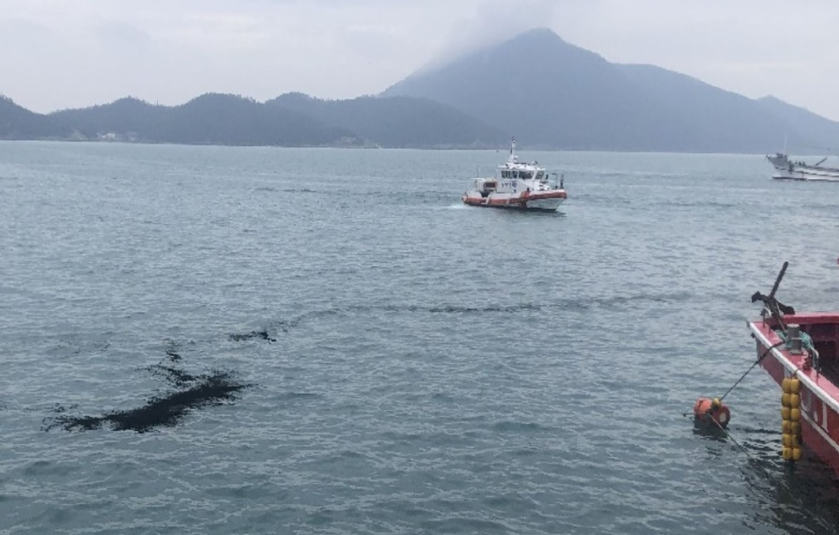
Ⅰ. 개 요
정의 및 연구목적
정의 : 석유, 석탄 등 탄소를 포함한 연료가 연소할 때 발생하는 입자상 물질
* 해상 탈락시 해양환경관리법 상 폐기물 해양배출로 적발 중
연구목적 : 미세먼지에 대한 국민적 관심과 항만에서의 정부규제 강화에 따라 선박에서 발생하는 검댕의 해상 배출에 대한 단속이 점점 증가
→ 검댕 식별 기술 연구 필요

Slide 4
Ⅱ. 연구방법
시 료
시 료 : ’20년 발생한 검댕 유출 해양오염사고 3건에 대한 시료 6점
사례 | 사고일자 | 장소 | 시료명
1 | ‘21.3월 | 보령 | A(해상유출), A-1(선박 갑판)
2 | ‘21.4월 | 태안 | B(해상유출1), B-1(해상유출2)
3 | ‘21.5월 | 여수 | C(해상유출), C-1(선박 스크러버 필터)
* 해상에 유출된 시료는 증류수로 세척 및 진공 건조

Slide 5
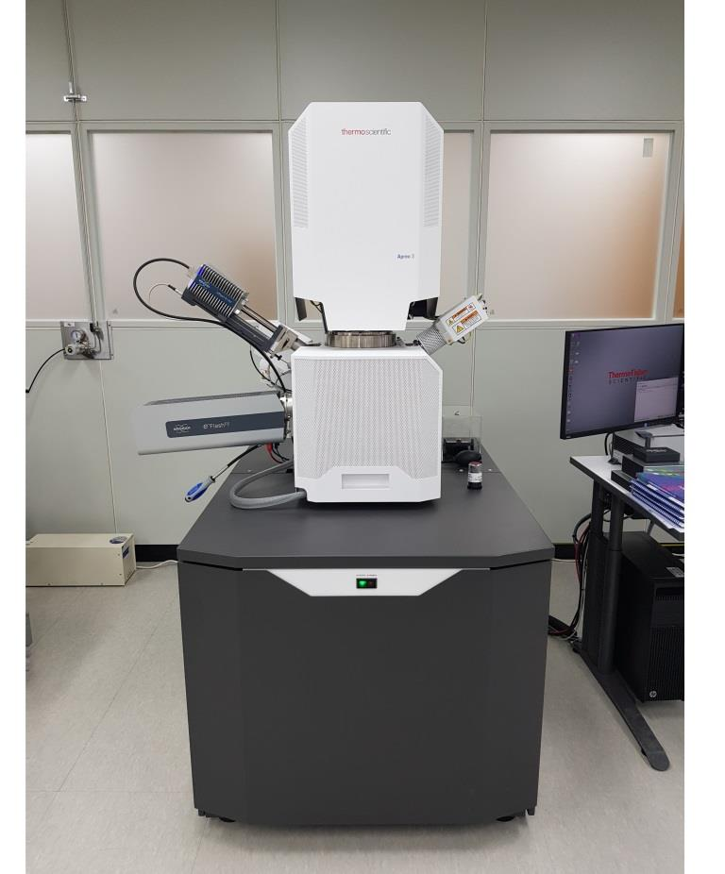
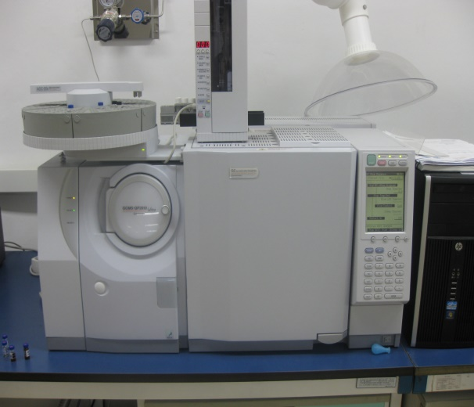
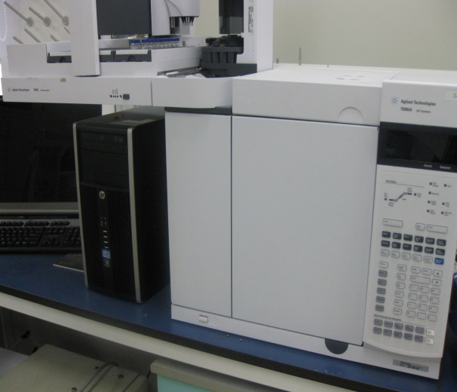
Ⅱ. 연구방법
분석방법
SEM-EDS(주사전자현미경- 에너지 분산형 분광분석기) 분석
가스크로마토그래피 분석
* DCM으로 용매추출 후 GC-MS(가스크로마토그래프-질량분석기) 이용 분석
* Py-GC-MS(열분해 가스크로마토그래프-질량분석기) 분석
SEM-EDS(Bruker, XFlash6I100) GC-MS(Shimadzu, QP2010Ultra) Py-GC-MS(Agilent, US/7890A)

Slide 6
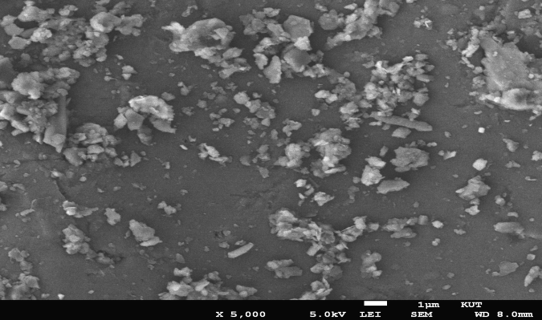
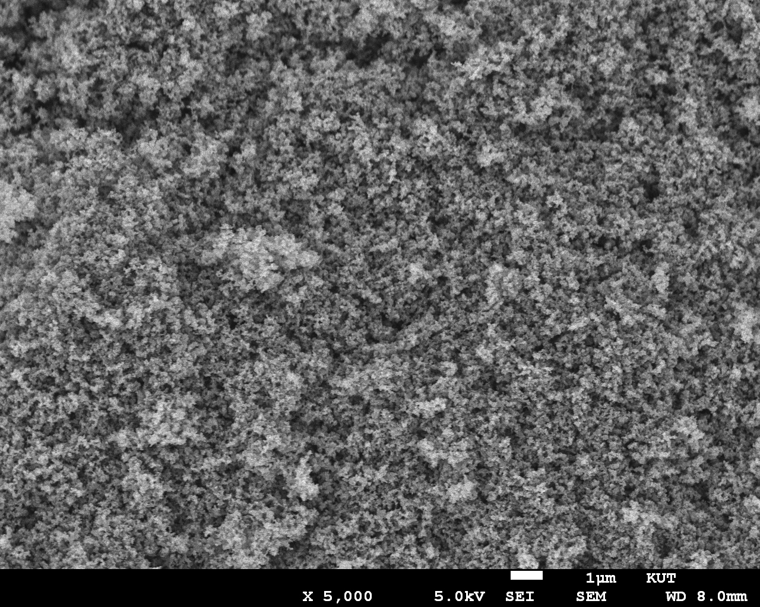
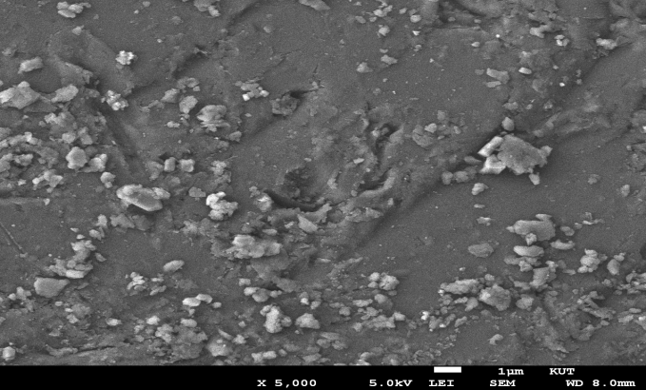
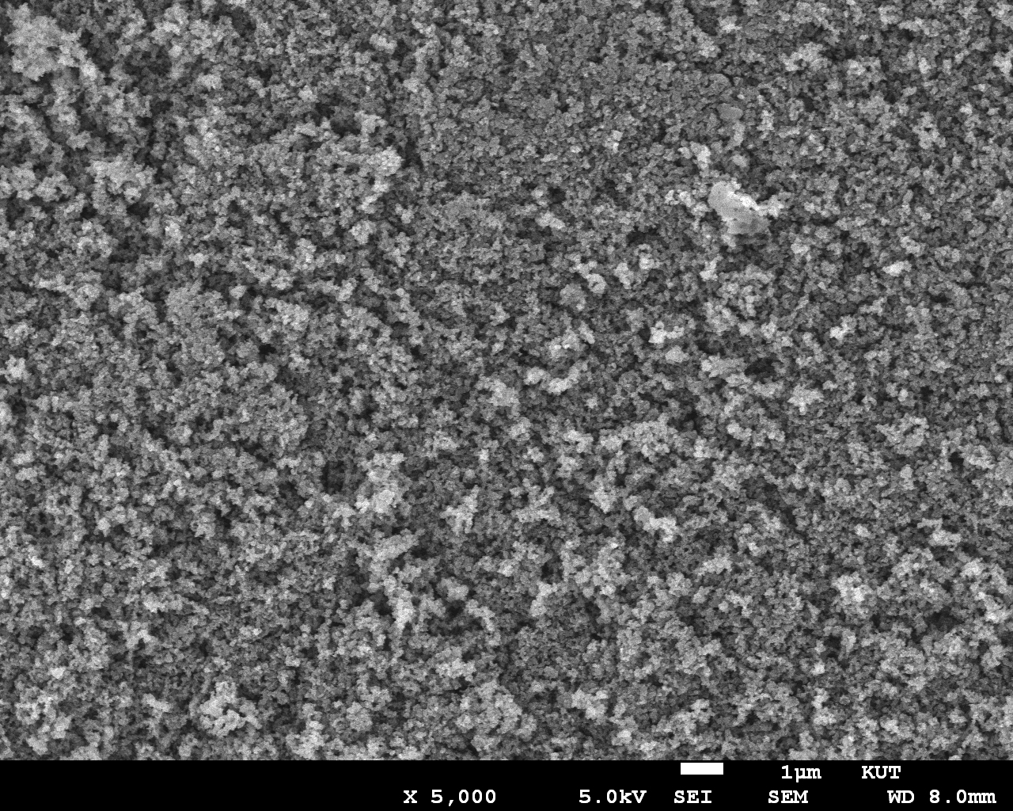
Ⅲ. 연구결과
1. SEM-EDS 분석 : 표면의 형태 및 성분 분석
SEM 분석결과
A
B
C
A-1
B-1
C-1

Slide 7
Ⅲ. 연구결과
1. SEM-EDS 분석
EDS 분석결과
A | A-1 | B | B-1 | C | C-1
Element, weight(%)
C, 83.97 | C, 88.46 | C, 65.6 | C, 70.7 | C, 95.04 | C, 96.45
O, 14.63 | O, 11.41 | O, 29.4 | O, 29.9 | O. 4.96 | O, 3.55
Al, 0.24 | S, 0.13 | Mg, 0.5 | Mg, 0.9
Si, 0.77 |  | Al, 1.1 | Al, 0.4
S, 0.39 |  | Si, 0.1 | Si, 0.2
 |  | S, 0.8 | S, 1.2
 |  | Ca, 1.8 | Ca, 3.9
 |  | Fe, 0.7 | Fe, 2.5
☞ 적은 시료로도 분석이 용이하며, 형태 및 구성원소가 해상유출 시료와 비교시료가 유사하게 나타남.

Slide 8
Ⅲ. 연구결과
2. 가스크로마토그래피(용매추출) 분석
용매추출(DCM) → GC-MS 분석으로 성분 분리∙분석
* 검댕은 불완전 연소로 발생하므로 PAHs 성분들이 높게 검출되며, 디클로로메탄(DCM)은 이
성분들을 분리하는데 적합한 용매로 알려져 있음.
Fluoranthene
B
B-1
Pyrene
C
C-1
크로마토그램 비교 [Fluoranthenes / Pyrenes (m/z 202)]

Slide 9
Ⅲ. 연구결과
2. 가스크로마토그래피(용매추출) 분석
2-MPy
4-MPy
B
B-1
BaF
2-MFL
B(b+c)F
1-MPy
C
C-1
크로마토그램 비교 [C1-fluoranthenes / Pyrenes / Benzofluorenes (m/z 216)]
Chrysene
B
B-1
Benz(a)anthracene
C
C-1
크로마토그램 비교 [Benz(a)anthracenes / Chrysenes (m/z 228)]

Slide 10
Ⅲ. 연구결과
2. 가스크로마토그래피(용매추출) 분석
Dibenz(a,h)anthracene
C
C-1
크로마토그램 비교 [Dibenz(a,h)anthracene (m/z 278)] , 시료 B, 시료 B-1 검출X
Benzo(g,h,i)perylene
C
C-1
Indeno(1,2,3-c,d)pyrene
크로마토그램 비교 [Benzo(g,h,i)perylene/indeno(1,2,3-c,d)pyrene (m/z 276)], 시료 B, 시료 B-1 검출X
Benzo(b)fluoranthene+
Benzo(k)fluoranthene
BePy
C
C-1
BaPy
크로마토그램 비교 [Benzo(b,k)fluoranthene / benzo(a,e)pyrene (m/z 252)], 시료 B, 시료 B-1 검출X
☞ 유출시료(B, C)와 비교시료(B-1, C-1)는 크로마토그램의 형태가 유사하게 나타났으며, B와 C시료는 PAHs
성분들의 조성이 차이가 나타남

Slide 11
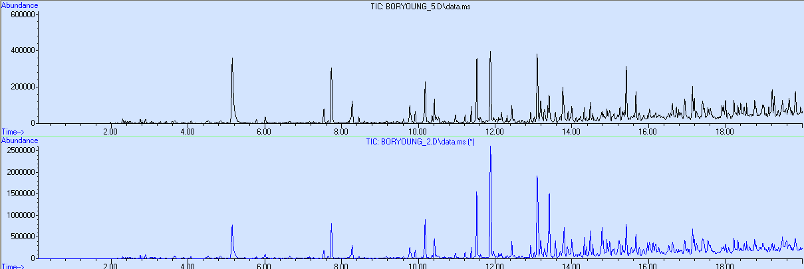
Ⅲ. 연구결과
3. 가스크로마토그래피(열분해) 분석
Py(열분해)- GC-MS 분석으로 성분 분리∙분석
4-methylphenol
3,5-dimethylphenol
A
2-methylphenol
toluene
3,5-dimethylphenol
xylene
2-methyl Naphthalene
phenol
A-1
☞ 유출시료(A)와 비교시료(A-1)는 크로마토그램의 형태가 유사하게 나타남

Slide 12
IV. 결론
검댕 등 탄소기반의 고체상 물질이 해상에 유출되었을 때 표면 및 유기물질의 성분 등을 분석하여 식별이 가능하였음.
SEM-EDS 분석은 적은 시료의 양으로 표면의 형태와 성분 분석이 가능.
* 단, 표면분석으로 시료의 균질 및 오염 등으로 차이가 있을 수 있으며, 탄소의 함량과 표면은
비슷하게 나타날 수 있기 때문에 추가적으로 다른 분석도 병행해야 함.
가스크로마토그래피법에 의한 분석은 용매추출 및 열분해 방법이 있으며 유기물질의 분리를 통한 식별이 가능하였음. 검댕은 불완전연소로 인한 PAHs 성분들이 높게 검출되며 시료마다 조성들이 다르게 나타나므로 크로마토그램의 형태를 비교함으로써 식별이 용이함.
* 가스크로마토그래피 분석법은 시료의 손실이 있으므로 시료의 양이 적다면 가장 나중 단계에
분석을 해야 할 것으로 판단됨
향후 더 정확한 검댕 식별 및 절차개발을 위하여 해상 유출시 성분들의 조성변화와 연구와 더 많은 시료들의 검증이 필요함.

Slide 13
마스터 텍스트 스타일
Ⅰ
최근 IT 보안 동향
감사합니다.

